Slide 1
Elastic Compute Cloud (Amazon EC2)

Slide 2
EC2 101

Slide 3

EC2 là gì?
Một dịch vụ điện toán đám mây được cung cấp bởi Amazon Web Services (AWS) giúp cung cấp tài nguyên máy tính ảo hoá theo yêu cầu (IaaS).
Notes:
https://viblo.asia/p/tim-hieu-ve-amazon-ec2-maGK7jRe5j2

Slide 4
Tại sao
Cung cấp các ứng dụng máy tính ảo hoá có thể mở rộng về khả năng xử lý cùng các thành phần phần cứng ảo
Cung cấp một hoặc máy chủ ảo có thể kết hợp với nhau để dễ dàng triển khai ứng dụng nhanh nhất và đảm bảo tính sẵn sàng cao
Notes:
High Availability (HA):
Mục tiêu: giảm thiểu thời gian ngừng hoạt dộng.
Cách tiếp cận: dự phòng
Ưu điểm: tang độ tin cậy
Nhược điểm: chi phí cao
Resilience (tính phục hồi)
Mục tiêu: phục hồi nhanh chóng sau sự cố
Cách tiếp cận: phân tán, tự phục hồi
Ưu điểm: tang khả năng chịu lỗi
Nhược điểm: thiết kế phức tạp

Slide 5
Từ khóa
Instances: máy chủ ảo
Amazon Machine Images (AMIs):một dạng template/hình ảnh hoàn chỉnh của một máy ảo (hệ điều hành, ứng dụng, cấu hình)
Key pair: cặp Public Key và Private Key để kết nối giữa máy chủ và máy kết nối.

Slide 6
Từ khóa
Instance store volumes:một dịch vụ lưu trữ tạm thời; được cung cấp dưới dạng ổ đĩa cứng trên các máy chủ vật lý của AWS và có tốc độ đọc/ghi rất nhanh; chỉ tồn tại trên EC2 instance trong thời gian tồn tại của instance.
Amazon EBS volumes: dịch vụ lưu trữ dưới dạng block của AWS; cho phép các phiên bản của bạn lưu trữ dữ liệu, ngay cả sau khi chúng chấm dứt;
Notes:
https://viblo.asia/p/ec2-instance-storage-EbNVQreA4vR

Slide 7
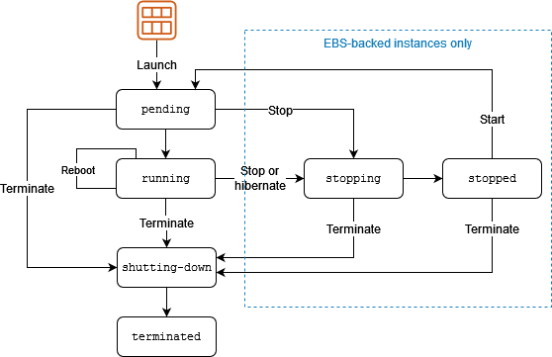
Vòng đời của một instance EC2
Notes:
Pending (Đang chờ): Instance đang được khởi tạo. Bạn sẽ chưa bị tính phí trong giai đoạn này.
Running (Đang chạy): Instance đã khởi chạy thành công và sẵn sàng để sử dụng. Đây là trạng thái mà bạn sẽ bị tính phí sử dụng.
Stopping (Đang dừng): Instance đang trong quá trình tắt. Bạn vẫn sẽ bị tính phí cho đến khi instance chuyển sang trạng thái Stopped.
Stopped (Đã dừng): Instance đã tắt hoàn toàn. Bạn sẽ không bị tính phí trong trạng thái này. Bạn có thể khởi động lại instance bất cứ lúc nào. Lưu ý rằng instance store-backed không thể dừng và khởi động lại.
Shutting-down (Đang tắt): Instance đang trong quá trình tắt và sẽ bị chấm dứt.
Terminated (Đã chấm dứt): Instance đã bị xóa hoàn toàn và không thể phục hồi.
https://docs.aws.amazon.com/AWSEC2/latest/UserGuide/ec2-instance-lifecycle.html

Slide 8
Phân loại EC2 instance
Loại Instance | Đặc điểm | Trường hợp sử dụng
General Purpose (Đa năng) | Cân bằng giữa tính toán, bộ nhớ và mạng. | Máy chủ web và ứng dụng, môi trường phát triển và thử nghiệm, code repository, hệ thống CRM nhỏ
Compute Optimized (Tối ưu tính toán) | Hiệu năng tính toán cao (CPU), tỷ lệ CPU/bộ nhớ lớn. | Xử lý hàng loạt, phân tích dữ liệu, máy chủ ứng dụng có quy mô lớn, tính toán hiệu năng cao (HPC)
Memory Optimized (Tối ưu bộ nhớ) | Dung lượng bộ nhớ lớn, tỷ lệ bộ nhớ/CPU cao. | Cơ sở dữ liệu trong bộ nhớ (như Redis, Memcached), phân tích dữ liệu lớn trong bộ nhớ

Slide 9
Phân loại EC2 instance
Loại Instance | Đặc điểm | Trường hợp sử dụng
Accelerated Computing (Tính toán tăng tốc) | Sử dụng phần cứng tăng tốc (GPU, FPGA, AWS Inferentia). | Học máy (machine learning), học sâu (deep learning), phân tích dữ liệu thời gian thực, xử lý ngôn ngữ tự nhiên (NLP), ứng dụng đồ họa 3D,
Storage Optimized (Tối ưu lưu trữ) | Hiệu năng I/O cao, dung lượng lưu trữ lớn. | Cơ sở dữ liệu NoSQL, hệ thống tập tin phân tán, kho dữ liệu (data warehousing), ứng dụng ghi nhật ký (log processing),
Khác | T2/T3: Giá rẻ, khối lượng công việc nhỏ và vừa, nhu cầu CPU thấp. Mac: Chạy macOS, phát triển iOS và macOS. | T2/T3: Máy chủ web nhỏ, blog, microservices. Mac: Xây dựng và thử nghiệm ứng dụng iOS,

Slide 10
Chính sách giá
Chính sách giá | Mô tả | Ưu điểm | Nhược điểm | Khi nào nên sử dụng
On-Demand | Trả tiền theo giờ sử dụng, không cần cam kết trước. | Linh hoạt, phù hợp với khối lượng công việc ngắn hạn hoặc không thể đoán trước. | Chi phí cao nhất trong số các tùy chọn. | Thử nghiệm, phát triển, ứng dụng có nhu cầu sử dụng không ổn định.
Reserved | Cam kết sử dụng trong 1 hoặc 3 năm để đổi lấy mức giá chiết khấu đáng kể. | Tiết kiệm chi phí đáng kể so với On-Demand. | Ít linh hoạt hơn On-Demand, yêu cầu cam kết sử dụng trước. | Ứng dụng có nhu cầu sử dụng ổn định và có thể dự đoán trước.

Slide 11
Chính sách giá
Chính sách giá | Mô tả | Ưu điểm | Nhược điểm | Khi nào nên sử dụng
Spot | Sử dụng công suất tính toán dư thừa của AWS với mức giá chiết khấu cao (lên đến 90% so với On-Demand). Tuy nhiên, instance có thể bị thu hồi khi AWS cần lại tài nguyên. | Chi phí thấp nhất trong số các tùy chọn. | Không phù hợp với các ứng dụng cần tính khả dụng cao hoặc không thể bị gián đoạn. | Ứng dụng chịu được lỗi, xử lý hàng loạt, phân tích dữ liệu lớn, hoặc các tác vụ khác có thể bị gián đoạn mà không ảnh hưởng lớn.
Dedicated Hosts | Máy chủ vật lý dành riêng cho bạn, cung cấp khả năng kiểm soát cấp độ phần cứng và phù hợp với các yêu cầu cấp phép. | Kiểm soát vị trí của instance trên phần cứng vật lý, phù hợp với các yêu cầu cấp phép và tuân thủ. | Chi phí cao hơn so với các tùy chọn khác. | Ứng dụng cần tuân thủ các quy định nghiêm ngặt về cấp phép hoặc yêu cầu kiểm soát phần cứng vật lý.

Slide 12
Chính sách giá
Chính sách giá | Mô tả | Ưu điểm | Nhược điểm | Khi nào nên sử dụng
Savings Plans | Cam kết chi tiêu một khoản tiền nhất định cho việc sử dụng EC2 và Fargate trong 1 hoặc 3 năm để đổi lấy mức giá chiết khấu đáng kể. | Linh hoạt hơn Reserved Instances, cho phép bạn thay đổi loại instance, hệ điều hành và vùng khả dụng. | Ít linh hoạt hơn On-Demand, yêu cầu cam kết chi tiêu trước. | Ứng dụng có nhu cầu sử dụng ổn định nhưng có thể thay đổi loại instance hoặc vùng khả dụng.
Scheduled Reserved Instances | Cho phép bạn mua công suất Reserved Instance để sử dụng trong khung thời gian cụ thể, hàng ngày, hàng tuần hoặc hàng tháng. | Tiết kiệm chi phí đáng kể so với On-Demand cho các ứng dụng có nhu cầu sử dụng theo lịch trình. | Ít linh hoạt hơn On-Demand và Reserved Instances tiêu chuẩn. | Ứng dụng có nhu cầu sử dụng theo lịch trình cụ thể, chẳng hạn như hệ thống báo cáo hoặc sao lưu dữ liệu.

Slide 13
Hands-on

Slide 14
Tạo Keypair và cấp quyền

Slide 15
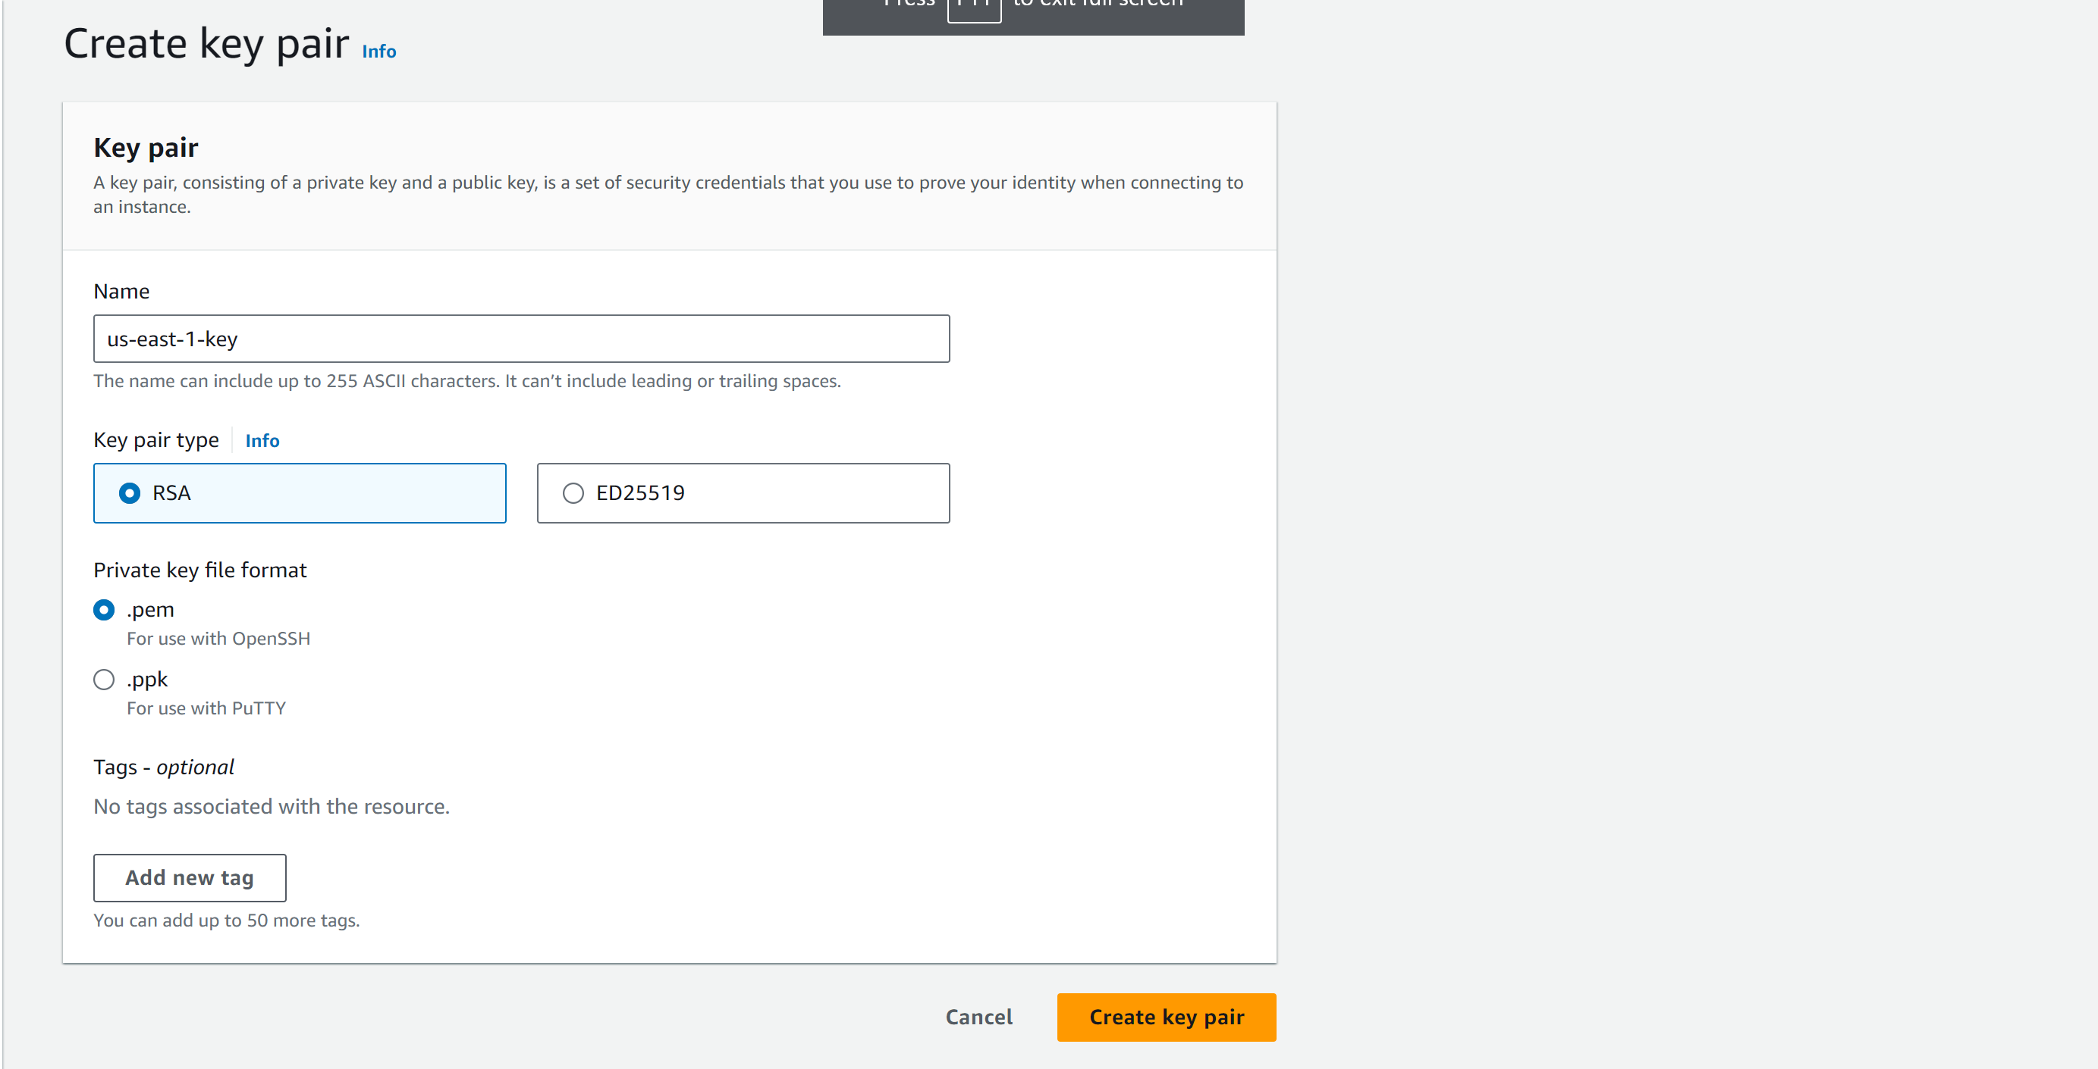
Tạo keypair và tải về

Slide 16
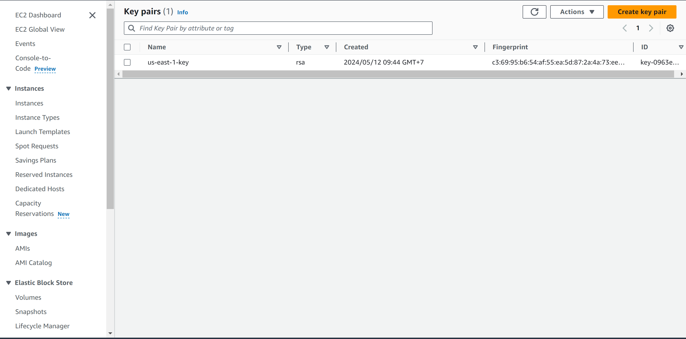
Kiểm tra keypair

Slide 17
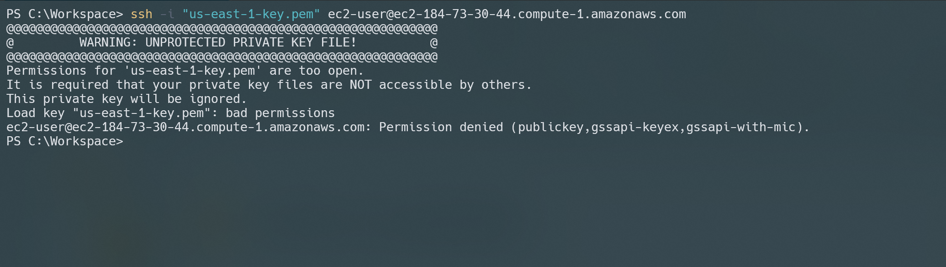
Lỗi khi sử dụng keypair ngay sau khi tải

Slide 18
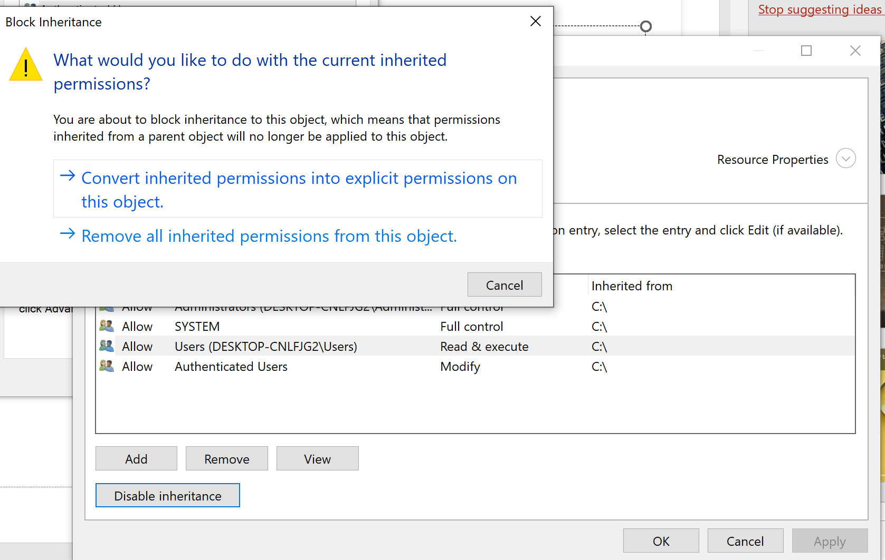
Window: Menu context -> Properties-> security tab -> advanced -> Disable inheritance

Slide 19
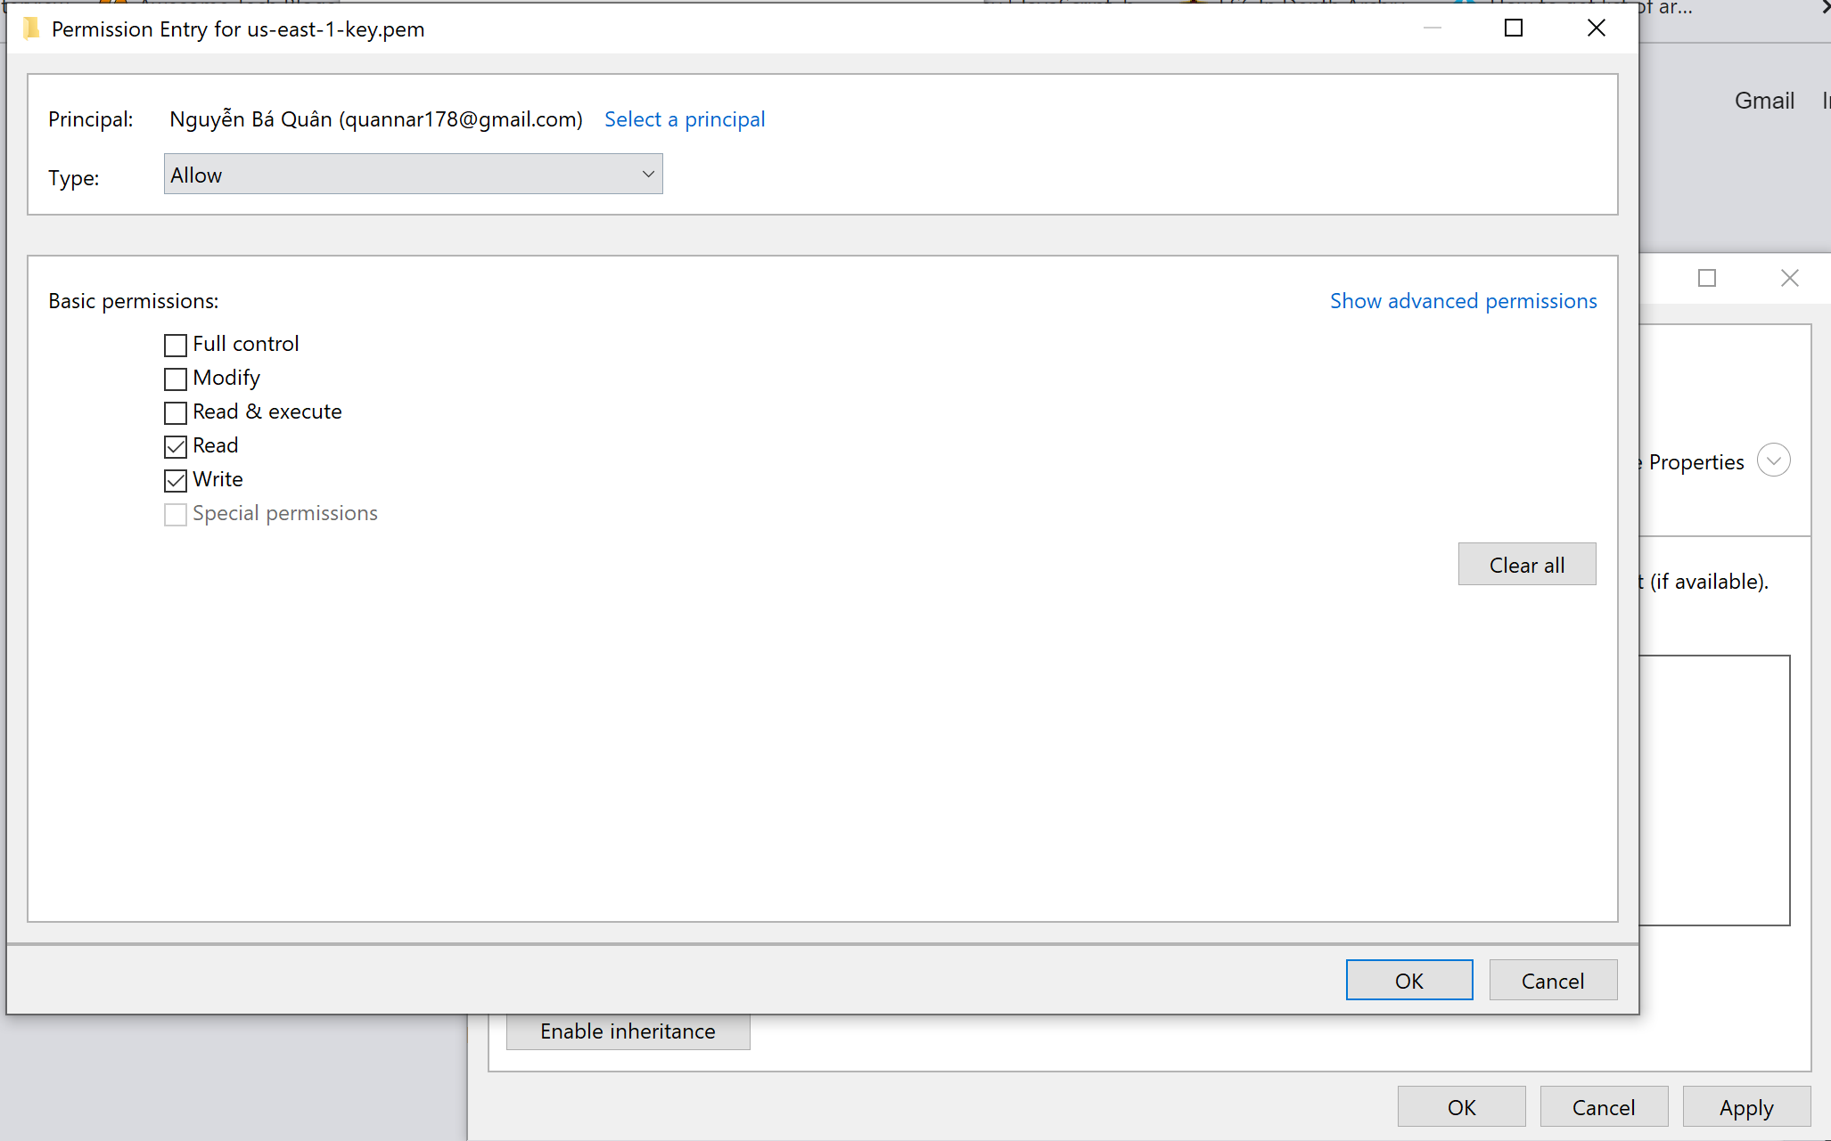
Window: Thêm quyền và áp dụng

Slide 20
Demo EC2
Tạo ec2 instance và deploy một dự án NextJS

Slide 21
It's good to run as little as possible as a priviliged user, as you want to restrict the potential damage in case someone exploits your program. You don't want to run your Node code as root unless you absolutely have to.
Therefore, it's better to run your Node program on an unprivileged port (say, port 8000), and instead have a lightweight web server such as Nginx listen on port 80 and simply forward traffic to your Node program.

Slide 22
Command: install nginx
sudo yum install nginx –y
nginx –v
service nginx status
sudo systemctl start nginx
sudo nano /etc/nginx/conf.d/nextjs-app.conf
sudo nginx –t
sudo systemctl restart nginx

Slide 23
Nginx: sudo nano /etc/nginx/conf.d/nextjs-app.conf
server {
listen 80;
server_name ec2-184-73-30-44.compute-1.amazonaws.com;
location / {
proxy_pass http://localhost:3000;
proxy_http_version 1.1;
proxy_set_header Upgrade $http_upgrade;
proxy_set_header Connection 'upgrade';
proxy_set_header Host $host;
proxy_cache_bypass $http_upgrade;
}
}

Slide 24
Command: pm2
sudo yum install -y nodejs
node –v
npm –v
npx create-next-app@latest
npm run build
sudo npm install pm2 –g
pm2 start npm --name nextjs-app -- start
ss –tnlp (--tcp --udp --listening --program –numeric)
pm2 save
pm2 startup
Notes:
https://suvankar.medium.com/deploying-a-next-js-application-on-an-ec2-instance-with-pm2-and-nginx-922975ecd611

Slide 25
HTTPs
sudo yum install -y certbot python3-certbot-nginx
sudo certbot --nginx -d example.com -d www.example.com
Notes:
https://www.digitalocean.com/community/tutorials/how-to-secure-nginx-with-let-s-encrypt-on-ubuntu-20-04

